Slide 1
Ασύγχρονη Εκπαίδευση
« Μένω σπίτι και γυμνάζομαι»
ΕΛΛΗΝΙΚΗ ΔΗΜΟΚΡΑΤΙΑ
ΥΠΟΥΡΓΕΙΟ ΠΑΙΔΕΙΑΣ & ΘΡΗΣΚΕΥΜΑΤΩΝ
ΠΕΡΙΦΕΡΕΙΑΚΗ Δ/ΝΣΗ Π. & Δ. ΕΚΠ/ΣΗΣ ΑΤΤΙΚΗΣ
Δ/ΝΣΗ Α/ΘΜΙΑΣ ΕΚΠ/ΣΗΣ Γ΄ ΑΘΗΝΑΣ
ΤΜΗΜΑ ΕΚΠΑΙΔΕΥΤΙΚΩΝ ΘΕΜΑΤΩΝ
ΦΥΣΙΚΗ ΑΓΩΓΗ ΚΑΙ ΣΧΟΛΙΚΟΣ ΑΘΛΗΤΙΣΜΟΣ
Φυσική Αγωγή για την Πρωτοβάθμια Εκπαίδευση
(3^{η} εβδομάδα)

Slide 2

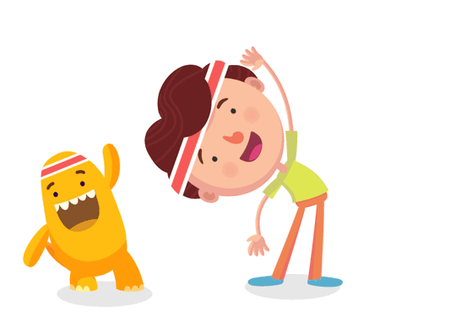
Μήνυμα προς τους γονείς
Αγαπητοί γονείς,
η συμβολή σας στην υλοποίηση της παρούσας δράσης είναι σημαντική. Παρακαλούμε να εξασφαλίσετε ένα χώρο κατάλληλα εξοπλισμένο και ασφαλή. Οι οδηγίες για την πραγματοποίηση των διδακτικών δράσεων είναι απλές και εύκολα κατανοητές. Αν μπορείτε να συνδυάσετε τις δράσεις με την αγαπημένη τους μουσική θα ήταν ιδανικά.
Σας ευχαριστούμε για την συνεργασία.

Slide 3
Τι είναι η Ασύγχρονη εκπαίδευση
Η Ασύγχρονη Εκπαίδευση είναι μια μέθοδος εκπαίδευσης που δεν απαιτεί την ταυτόχρονη συμμετοχή των μαθητών και των καθηγητών Φυσικής Αγωγής. Οι μαθητές βρίσκονται στον χώρο τους σε μια άλλη χρονική στιγμή, επιλέγοντας μόνοι τους ή με την βοήθεια των γονιών τους το προσωπικό τους εκπαιδευτικό χρονικό πλαίσιο για να υλοποιήσουν τις προτεινόμενες δράσεις.

Slide 4
Α΄ ΤΑΞΗ (Οδηγίες για τους γονείς)
Διαλέξτε έναν χώρο (το πιο μεγάλο δωμάτιο του σπιτιού ιδανικά) και απομακρύνετε τα επικίνδυνα αντικείμενα. Προτιμήστε ένα χώρο που να υπάρχει ξύλινο πάτωμα ή μοκέτα. Το παιδί σας άλλοτε θα μετακινείται στο χώρο και άλλοτε θα παραμένει στατικό. Η συνολική διάρκεια δεν θα υπερβεί τα 30 λεπτά. Δώστε του, αν το επιθυμείτε, εσείς τις οδηγίες ή αφήστε το να τις διαβάσει. Μπορείτε να το αφήσετε να δει και την κίνηση της φιγούρας (επιλέξτε προβολή παρουσίασης).

Slide 5
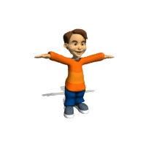
Α΄ ΤΑΞΗ (1)
Θέμα: Στάση σώματος – Περιφορές χεριών
Παιδιά θέλω να πάρετε μια τέτοια στάση σώματος, που τα πόδια σας να είναι ανοιχτά όσο και οι ώμοι σας. Φέρτε τα χέρια επάνω, ανοιχτά και σχεδόν τεντωμένα στο πλάι!! Αρχίστε να τα κινείτε αργά δημιουργώντας μικρούς κύκλους. Μετά από ένα μικρό χρονικό διάστημα, προσπαθήστε να κάνετε την ίδια κίνηση προς τα πίσω. Δοκιμάστε όσες φορές θέλετε!!!

Slide 6
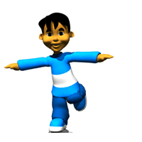
Α΄ ΤΑΞΗ (2)
Θέμα: Ισορροπία
Παιδιά τώρα στηριχτείτε στο ένα πόδι. Θα πρέπει το άλλο πόδι να το λυγίσετε στο γόνατο όπως ο ήρωας της εικόνας μας. Πολύ ωραία!!
Τώρα, θα πρέπει να φέρετε τα χέρια επάνω, ανοιχτά και σχεδόν τεντωμένα στο πλάι για να σας βοηθήσουν να ισορροπήσετε!! Μετρήστε μέχρι το 5 και μετά δοκιμάστε να κάνετε ισορροπία στο άλλο πόδι!!! Δοκιμάστε όσες φορές θέλετε!!!

Slide 7
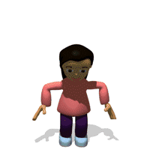
Α΄ ΤΑΞΗ (3)
Θέμα: Κινητικός συντονισμός – Άλματα
Παιδιά θέλω να πάρετε μια στάση σώματος, που τα πόδια σας να είναι κλειστά. Θέλω να κάνετε ένα άλμα, πηδώντας στον αέρα, σηκώνοντας τα χέρια σας από το πλάι ακριβώς πάνω από τα κεφάλι (χτυπήστε ένα παλαμάκι) και να ανοίξετε και τα πόδια σας!! Όχι πάρα πολύ!!!Χωρίς να σταματήσετε, κάντε ένα άλμα και φέρτε τα χέρια και τα πόδια πίσω στην αρχική θέση. Προσπαθήστε να το κάνετε όσες φορές θέλετε!!

Slide 8
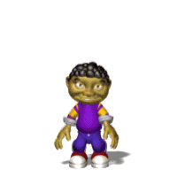
Α΄ ΤΑΞΗ (4)
Θέμα: Κινητικός συντονισμός – Άλματα
Το να κάνεις συνεχόμενα άλματα σε κάνει να νιώθεις χαρά!!!
Σωστά;;;
Τα άλματα είναι πολύ σημαντικά για όλα σχεδόν τα αθλήματα, όπως το μπάσκετ, το βόλεϊ, το ποδόσφαιρο, ο στίβος κ.α.
Κάνε 10 άλματα χωρίς να σταματήσεις!!!
Ξεκουράσου και κάνε το ίδιο άλλη μια φορά!!
Προσπάθησε να στηρίζεσαι στις «μυτούλες» των
ποδιών σου!!!

Slide 9
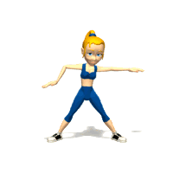
Α΄ ΤΑΞΗ (5)
Θέμα: Κινητικός συντονισμός
Σταθείτε σε όρθια θέση, με τα πόδια σας ανοιχτά, λίγο περισσότερο από τους ώμους σας και τα χέρια στο πλάι. Χωρίς να λυγίζετε τα γόνατά σας, σκύψτε ελαφρά προς τα εμπρός, φέρτε το δεξί χέρι προς τα κάτω και «στρίβοντας» λίγο το σώμα σας πιάστε το αριστερό σας πόδι. Μόλις το κάνετε αυτό, επιστρέψτε στην αρχική θέση και κάντε το ίδιο με το αριστερό χέρι και το δεξί πόδι. Κάντε το όσες φορές μπορείτε!!! Πολύ καλά!!!

Slide 10
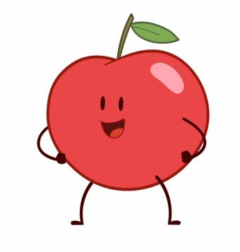

Α΄ ΤΑΞΗ (6)
Δεν πιστεύω να κουράστηκες;;
Τα πήγες πάρα πολύ καλά!!!
Μην ξεχάσεις τώρα που τελειώσαμε να πλύνεις πολύ καλά τα χέρια σου να πιείς νερό και να φας φρούτα και λαχανικά. Θα ήθελα να επαναλάβεις το μάθημα άλλη μια φορά μέσα στην εβδομάδα.
Αντίο!!!

Slide 11

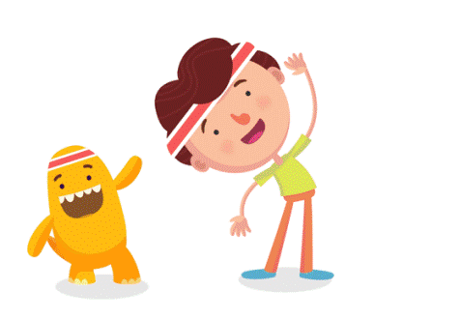
Α΄ ΤΑΞΗ (7)
Θέμα: Κουίζ γνώσεων
Μπες στον παρακάτω σύνδεσμο και βρες το σωστό!!!
Μην ξεχάσεις να αναζητήσεις πληροφορίες από το βιβλίο σου!!
https://wordwall.net/resource/1087910/

Slide 12
Β΄ ΤΑΞΗ (Οδηγίες για τους γονείς)
Διαλέξτε έναν χώρο (το πιο μεγάλο δωμάτιο του σπιτιού ιδανικά) και απομακρύνετε τα επικίνδυνα αντικείμενα. Προτιμήστε ένα χώρο που να υπάρχει ξύλινο πάτωμα ή μοκέτα. Το παιδί σας άλλοτε θα μετακινείται στο χώρο και άλλοτε θα παραμένει στατικό. Η συνολική διάρκεια δεν θα υπερβεί τα 30 λεπτά. Δώστε του, αν το επιθυμείτε, εσείς τις οδηγίες ή αφήστε το να τις διαβάσει. Μπορείτε να το αφήσετε να δει και την κίνηση της φιγούρας (επιλέξτε προβολή παρουσίασης).

Slide 13
Β΄ ΤΑΞΗ (1)
Θέμα: Στάση σώματος – Περιφορές χεριών
Παιδιά θέλω να πάρετε μια τέτοια στάση σώματος, που τα πόδια σας να είναι ανοιχτά όσο και οι ώμοι σας. Φέρτε τα χέρια επάνω, ανοιχτά και σχεδόν τεντωμένα στο πλάι!! Αρχίστε να τα κινείτε αργά δημιουργώντας μικρούς κύκλους. Μετά από ένα μικρό χρονικό διάστημα, προσπαθήστε να κάνετε την ίδια κίνηση προς τα πίσω. Δοκιμάστε όσες φορές θέλετε!!!

Slide 14
Β΄ ΤΑΞΗ (2)
Θέμα: Ισορροπία
Παιδιά τώρα στηριχτείτε στο ένα πόδι. Θα πρέπει το άλλο πόδι να το λυγίσετε στο γόνατο όπως ο ήρωας της εικόνας μας. Πολύ ωραία!!
Τώρα, θα πρέπει να φέρετε τα χέρια επάνω, ανοιχτά και σχεδόν τεντωμένα στο πλάι για να σας βοηθήσουν να ισορροπήσετε!! Μετρήστε μέχρι το 5 και μετά δοκιμάστε να κάνετε ισορροπία στο άλλο πόδι!!! Δοκιμάστε όσες φορές θέλετε!!!

Slide 15
Β΄ ΤΑΞΗ (3)
Θέμα: Κινητικός συντονισμός – Άλματα
Παιδιά θέλω να πάρετε μια στάση σώματος, που τα πόδια σας να είναι κλειστά. Θέλω να κάνετε ένα άλμα, πηδώντας στον αέρα, σηκώνοντας τα χέρια σας από το πλάι ακριβώς πάνω από τα κεφάλι (χτυπήστε ένα παλαμάκι) και να ανοίξετε και τα πόδια σας!! Όχι πάρα πολύ!!!Χωρίς να σταματήσετε, κάντε ένα άλμα και φέρτε τα χέρια και τα πόδια πίσω στην αρχική θέση. Προσπαθήστε να το κάνετε όσες φορές θέλετε!!

Slide 16
Β΄ ΤΑΞΗ (4)
Θέμα: Κινητικός συντονισμός – Άλματα
Το να κάνεις συνεχόμενα άλματα σε κάνει να νιώθεις χαρά!!!
Σωστά;;;
Τα άλματα είναι πολύ σημαντικά για όλα σχεδόν τα αθλήματα, όπως το μπάσκετ, το βόλεϊ, το ποδόσφαιρο, ο στίβος κ.α.
Κάνε 10 άλματα χωρίς να σταματήσεις!!!
Ξεκουράσου και κάνε το ίδιο άλλη μια φορά!!
Προσπάθησε να στηρίζεσαι στις «μυτούλες» των
ποδιών σου!!!

Slide 17
Β΄ ΤΑΞΗ (5)
Θέμα: Κινητικός συντονισμός
Σταθείτε σε όρθια θέση, με τα πόδια σας ανοιχτά, λίγο περισσότερο από τους ώμους σας και τα χέρια στο πλάι. Χωρίς να λυγίζετε τα γόνατά σας, σκύψτε ελαφρά προς τα εμπρός, φέρτε το δεξί χέρι προς τα κάτω και «στρίβοντας» λίγο το σώμα σας πιάστε το αριστερό σας πόδι. Μόλις το κάνετε αυτό, επιστρέψτε στην αρχική θέση και κάντε το ίδιο με το αριστερό χέρι και το δεξί πόδι. Κάντε το όσες φορές μπορείτε!!! Πολύ καλά!!!

Slide 18
Β΄ ΤΑΞΗ (6)
Δεν πιστεύω να κουράστηκες;;
Τα πήγες πάρα πολύ καλά!!!
Μην ξεχάσεις τώρα που τελειώσαμε να πλύνεις πολύ καλά τα χέρια σου να πιείς νερό και να φας φρούτα και λαχανικά. Θα ήθελα να επαναλάβεις το μάθημα άλλη μια φορά μέσα στην εβδομάδα.
Αντίο!!!

Slide 19
Β΄ ΤΑΞΗ (7)
Θέμα: Κουίζ γνώσεων
Μπες στον παρακάτω σύνδεσμο και βρες το σωστό!!!
Μην ξεχάσεις να αναζητήσεις πληροφορίες από το βιβλίο σου!!
https://wordwall.net/resource/1087910/

Slide 20
Γ΄ ΤΑΞΗ (Οδηγίες για τους γονείς)
Διαλέξτε έναν χώρο (το πιο μεγάλο δωμάτιο του σπιτιού ιδανικά) και απομακρύνετε τα επικίνδυνα αντικείμενα. Προτιμήστε ένα χώρο που να υπάρχει ξύλινο πάτωμα ή μοκέτα. Το παιδί σας άλλοτε θα μετακινείται στο χώρο και άλλοτε θα παραμένει στατικό. Η συνολική διάρκεια δεν θα υπερβεί τα 30 λεπτά. Δώστε του, αν το επιθυμείτε, εσείς τις οδηγίες ή αφήστε το να τις διαβάσει. Μπορείτε να το αφήσετε να δει και την κίνηση της φιγούρας (επιλέξτε προβολή παρουσίασης).

Slide 21
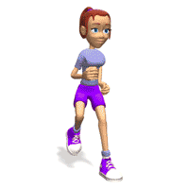
Γ΄ ΤΑΞΗ (1)
Θέμα: Κίνηση στο χώρο
Τρέξε επί τόπου ή αν σου επιτρέπει ο χώρος σου τρέξε σε αυτόν για 5 λεπτά. Τέλεια!
Βάλε μερικά εμπόδια στη διαδρομή (π.χ. πλαστικά ποτήρια ) και πέρνα από πάνω κάθε φορά που φτάνεις στο εμπόδιο ή κάνει μια στροφή γύρω από αυτό!!

Slide 22
Γ΄ ΤΑΞΗ (2)
Θέμα: Κινητικός συντονισμός – Άλματα
Παιδιά θέλω να πάρετε μια στάση σώματος, που τα πόδια σας να είναι κλειστά. Θέλω να κάνετε ένα άλμα, πηδώντας στον αέρα, σηκώνοντας τα χέρια σας από το πλάι ακριβώς πάνω από τα κεφάλι (χτυπήστε ένα παλαμάκι) και να ανοίξετε και τα πόδια σας!! Όχι πάρα πολύ!!!Χωρίς να σταματήσετε, κάντε ένα άλμα και φέρτε τα χέρια και τα πόδια πίσω στην αρχική θέση. Προσπαθήστε να το κάνετε όσες φορές θέλετε!!

Slide 23
Γ΄ ΤΑΞΗ (3)
Θέμα: Κινητικός συντονισμός – Άλματα
Κάνε 2 σετ από 10 κάθετα αλματάκια !! Είναι σημαντικά σε πολλά αθλήματα!! Κάνε άλλα 2 σετ με άλματα δεξιά – αριστερά!!

Slide 24
Γ΄ ΤΑΞΗ (4)
Δεν πιστεύω να κουράστηκες;;
Τα πήγες πάρα πολύ καλά!!!
Μην ξεχάσεις τώρα που τελειώσαμε να πλύνεις πολύ καλά τα χέρια σου, να πιείς νερά και να φας φρούτα και λαχανικά. Θα ήθελα να επαναλάβεις το μάθημα άλλη μια φορά μέσα στην εβδομάδα.
ΑΝΤΙΟ!!!!

Slide 25

Γ΄ ΤΑΞΗ (5)
Θέμα: Κουίζ γνώσεων
Μπες στον παρακάτω σύνδεσμο και βρες το σωστό!!!
Μην ξεχάσεις να αναζητήσεις πληροφορίες από το βιβλίο σου!!
https://wordwall.net/resource/1424362/

Slide 26
Δ΄ ΤΑΞΗ (Οδηγίες για τους γονείς)
Διαλέξτε έναν χώρο (το πιο μεγάλο δωμάτιο του σπιτιού ιδανικά) και απομακρύνετε τα επικίνδυνα αντικείμενα. Προτιμήστε ένα χώρο που να υπάρχει ξύλινο πάτωμα ή μοκέτα. Το παιδί σας άλλοτε θα μετακινείται στο χώρο και άλλοτε θα παραμένει στατικό. Η συνολική διάρκεια δεν θα υπερβεί τα 30 λεπτά. Δώστε του, αν το επιθυμείτε, εσείς τις οδηγίες ή αφήστε το να τις διαβάσει. Μπορείτε να το αφήσετε να δει και την κίνηση της φιγούρας (επιλέξτε προβολή παρουσίασης).

Slide 27
Δ΄ ΤΑΞΗ (1)
Θέμα: Κίνηση στο χώρο
Τρέξε επί τόπου ή αν σου επιτρέπει ο χώρος σου τρέξε σε αυτόν για 5 λεπτά. Τέλεια!
Βάλε μερικά εμπόδια στη διαδρομή (π.χ. πλαστικά ποτήρια ) και πέρνα από πάνω κάθε φορά που φτάνεις στο εμπόδιο ή κάνει μια στροφή γύρω από αυτό!!

Slide 28
Δ΄ ΤΑΞΗ (2)
Θέμα: Κινητικός συντονισμός – Άλματα
Παιδιά θέλω να πάρετε μια στάση σώματος, που τα πόδια σας να είναι κλειστά. Θέλω να κάνετε ένα άλμα, πηδώντας στον αέρα, σηκώνοντας τα χέρια σας από το πλάι ακριβώς πάνω από τα κεφάλι (χτυπήστε ένα παλαμάκι) και να ανοίξετε και τα πόδια σας!! Όχι πάρα πολύ!!!Χωρίς να σταματήσετε, κάντε ένα άλμα και φέρτε τα χέρια και τα πόδια πίσω στην αρχική θέση. Προσπαθήστε να το κάνετε όσες φορές θέλετε!!

Slide 29
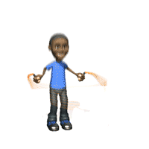
Δ΄ ΤΑΞΗ (3)
Θέμα: Κινητικός συντονισμός – Σχοινάκι
Επιλέξτε το κατάλληλο μέγεθος σχοινάκι. Με το σχοινάκι διπλωμένο στο μισό, θα πρέπει να φτάνει μέχρι σχεδόν στους ώμους σας. Πιάνουμε το σχοινάκι, με το ένα χέρι για κάθε λαβή. Βάλτε το σχοινάκι πίσω από την πλάτη σας, με την άκρη του να βρίσκεται στις φτέρνες σας. Στη συνέχεια, θα πρέπει να φέρετε το σχοινάκι πάνω από το κεφάλι σας και όταν φτάσει στα πόδια σας, θα πρέπει να πηδάτε. Προσπαθήστε να μην λυγίσουν τα γόνατά σας. Επαναλάβετε όσες φορές μπορείτε, χωρίς να χάσετε το ρυθμό σας. Αν σας δυσκολεύει να το κάνετε, δοκιμάστε τις ίδιες κινήσεις χωρίς σχοινάκι.

Slide 30
Δ΄ ΤΑΞΗ (4)
Δεν πιστεύω να κουράστηκες;;
Τα πήγες πάρα πολύ καλά!!!
Μην ξεχάσεις τώρα που τελειώσαμε να πλύνεις πολύ καλά τα χέρια σου, να πιείς νερά και να φας φρούτα και λαχανικά. Θα ήθελα να επαναλάβεις το μάθημα άλλη μια φορά μέσα στην εβδομάδα.
ΑΝΤΙΟ!!!!

Slide 31
Δ΄ ΤΑΞΗ (5)
Θέμα: Κουίζ γνώσεων
Μπες στον παρακάτω σύνδεσμο και βρες το σωστό!!!
Μην ξεχάσεις να αναζητήσεις πληροφορίες από το βιβλίο σου!!
https://wordwall.net/resource/1424362/

Slide 32
Ε΄ ΤΑΞΗ (Οδηγίες για τους γονείς)
Διαλέξτε έναν χώρο (το πιο μεγάλο δωμάτιο του σπιτιού ιδανικά) και απομακρύνετε τα επικίνδυνα αντικείμενα. Προτιμήστε ένα χώρο που να υπάρχει ξύλινο πάτωμα ή μοκέτα. Το παιδί σας άλλοτε θα μετακινείται στο χώρο και άλλοτε θα παραμένει στατικό. Η συνολική διάρκεια δεν θα υπερβεί τα 30 λεπτά. Δώστε του, αν το επιθυμείτε, εσείς τις οδηγίες ή αφήστε το να τις διαβάσει. Η σειρά των ασκήσεων δεν είναι δεσμευτική. Ιδανικά αφήστε το να δει την προβολή της παρουσίασης.

Slide 33
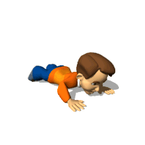
Ε΄ ΤΑΞΗ (1)
Θέμα: Κίνηση – Ενδυνάμωση - Διατάσεις
Τρέξε επί τόπου ή αν σου επιτρέπει ο χώρος σου τρέξε σε αυτόν για 5 λεπτά. Τέλεια!
Τώρα βάλε μερικά εμπόδια στη διαδρομή (καρέκλες, σχοινάκι, λάστιχο) και πέρνα από κάτω κάθε φορά που φτάνεις στο εμπόδιο
Κάνε 3 σετ από 10 κάμψεις (push- ups). Μην ξεχνάς να αναπνέεις σωστά!!

Slide 34
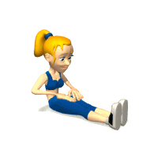
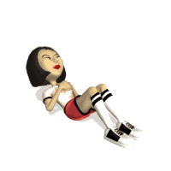
Ε΄ ΤΑΞΗ (2)
Έλα στην κάτω θέση. Προσπάθησε να φτάσεις τις μύτες των ποδιών σου!! Μην λυγίσεις τα γόνατά σου! Αν δεν φτάνεις δεν πειράζει. Προσπάθησε να πιάσεις τους αστραγάλους σου ή τις κνήμες σου!!Προσπάθησε σε όποια θέση φτάσεις να μετρήσεις μέχρι το 3!!Μπράβο σου!!!
Κάνε 3 σετ από 10 κοιλιακούς. Φέρε και τα 2 χέρια μπροστά από το στήθος όπως στην εικόνα. Μην ξεχνάς να αναπνέεις σωστά!!

Slide 35

Ε΄ ΤΑΞΗ (3)
Κάνε 2 σετ από 10 κάθετα αλματάκια !! Είναι σημαντικά σε πολλά αθλήματα!! Κάνε άλλα 2 σετ με άλματα δεξιά – αριστερά!!
Ας δοκιμάσουμε να πιάσουμε εναλλάξ τα πέλματα μας!!
Μην ξεχνάς αντίθετο χέρι-αντίθετο πόδι!!
3 σετ από 10 επαναλήψεις είναι καλά!!!

Slide 36
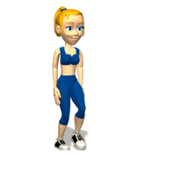
Ε΄ ΤΑΞΗ (4)
Δοκίμασε να κάνεις μερικές προβολές ποδιών! Βεβαιώσου ότι το μπροστινό πόδι πατάει σταθερά στο πάτωμα! Η σπονδυλική στήλη να είναι ευθεία. Το πόδι που κινείται μπροστά να σχηματίζει 90^{ο} γωνία στο γόνατο! Μην κάνεις υπερβολικό άνοιγμα στα πόδια σου και να μην περνάει το γόνατο την μύτη του ποδιού σου!!! Κάνε μερικές επαναλήψεις!
Κάνε μερικά άλματα με άνοιγμα και κλείσιμο χεριών!!! Σίγουρα το έχουμε κάνει στο προαύλιο του σχολείου!! Χτύπα παλαμάκι ψηλά!!

Slide 37
Ε΄ ΤΑΞΗ (5)
Δεν πιστεύω να κουράστηκες;;
Τα πήγες πάρα πολύ καλά!!!
Μην ξεχάσεις τώρα που τελειώσαμε να πλύνεις πολύ καλά τα χέρια σου και να φας φρούτα και λαχανικά. Θα ήθελα να επαναλαμβάνεις τις ασκήσεις κάθε μέρα αν μπορείς!!
ΑΝΤΙΟ!!!!

Slide 38

Ε΄ ΤΑΞΗ (6)
Θέμα: Κουίζ γνώσεων
«Μένω σπίτι και χτυπάω το σωστό»
Μπες στον παρακάτω σύνδεσμο και χτύπα το σωστό!!!
https://wordwall.net/resource/1075510/

Slide 39
ΣΤ΄ ΤΑΞΗ (Οδηγίες για τους γονείς)
Διαλέξτε έναν χώρο (το πιο μεγάλο δωμάτιο του σπιτιού ιδανικά) και απομακρύνετε τα επικίνδυνα αντικείμενα. Προτιμήστε ένα χώρο που να υπάρχει ξύλινο πάτωμα ή μοκέτα. Το παιδί σας άλλοτε θα μετακινείται στο χώρο και άλλοτε θα παραμένει στατικό. Η συνολική διάρκεια δεν θα υπερβεί τα 30 λεπτά. Δώστε του, αν το επιθυμείτε, εσείς τις οδηγίες ή αφήστε το να τις διαβάσει. Η σειρά των ασκήσεων δεν είναι δεσμευτική. Ιδανικά αφήστε το να δει την προβολή της παρουσίασης.

Slide 40
ΣΤ΄ ΤΑΞΗ (1)
Θέμα: Κίνηση – Ενδυνάμωση - Διατάσεις
Τρέξε επί τόπου ή αν σου επιτρέπει ο χώρος σου τρέξε σε αυτόν για 5 λεπτά. Τέλεια!
Τώρα βάλε μερικά εμπόδια στη διαδρομή (καρέκλες, σχοινάκι, λάστιχο) και πέρνα από κάτω κάθε φορά που φτάνεις στο εμπόδιο
Κάνε 3 σετ από 10 κάμψεις (push- ups). Μην ξεχνάς να αναπνέεις σωστά!!

Slide 41
ΣΤ΄ ΤΑΞΗ (2)
Έλα στην κάτω θέση. Προσπάθησε να φτάσεις τις μύτες των ποδιών σου!! Μην λυγίσεις τα γόνατά σου! Αν δεν φτάνεις δεν πειράζει. Προσπάθησε να πιάσεις τους αστραγάλους σου ή τις κνήμες σου!!Προσπάθησε σε όποια θέση φτάσεις να μετρήσεις μέχρι το 3!!Μπράβο σου!!!
Κάνε 3 σετ από 10 κοιλιακούς. Φέρε και τα 2 χέρια μπροστά από το στήθος όπως στην εικόνα. Μην ξεχνάς να αναπνέεις σωστά!!

Slide 42
ΣΤ΄ ΤΑΞΗ (3)
Κάνε 2 σετ από 10 κάθετα αλματάκια !! Είναι σημαντικά σε πολλά αθλήματα!! Κάνε άλλα 2 σετ με άλματα δεξιά – αριστερά!!
Ας δοκιμάσουμε να πιάσουμε εναλλάξ τα πέλματα μας!!
Μην ξεχνάς αντίθετο χέρι-αντίθετο πόδι!!
3 σετ από 10 επαναλήψεις είναι καλά!!!

Slide 43
ΣΤ΄ ΤΑΞΗ (4)
Δοκίμασε να κάνεις μερικές προβολές ποδιών! Βεβαιώσου ότι το μπροστινό πόδι πατάει σταθερά στο πάτωμα! Η σπονδυλική στήλη να είναι ευθεία. Το πόδι που κινείται μπροστά να σχηματίζει 90^{ο} γωνία στο γόνατο! Μην κάνεις υπερβολικό άνοιγμα στα πόδια σου και να μην περνάει το γόνατο την μύτη του ποδιού σου!!! Κάνε μερικές επαναλήψεις!
Κάνε μερικά άλματα με άνοιγμα και κλείσιμο χεριών!!! Σίγουρα το έχουμε κάνει στο προαύλιο του σχολείου!! Χτύπα παλαμάκι ψηλά!!

Slide 44
ΣΤ΄ ΤΑΞΗ (5)
Δεν πιστεύω να κουράστηκες;;
Τα πήγες πάρα πολύ καλά!!!
Μην ξεχάσεις τώρα που τελειώσαμε να πλύνεις πολύ καλά τα χέρια σου και να φας φρούτα και λαχανικά. Θα ήθελα να επαναλαμβάνεις τις ασκήσεις κάθε μέρα αν μπορείς!!
ΑΝΤΙΟ!!!!

Slide 45
ΣΤ΄ ΤΑΞΗ (6)
Θέμα: Κουίζ γνώσεων
«Μένω σπίτι και χτυπάω το σωστό»
Μπες στον παρακάτω σύνδεσμο και χτύπα το σωστό!!!
https://wordwall.net/resource/1075510/

Slide 46
ΧΡΗΣΙΜΕΣ ΙΣΤΟΣΕΛΙΔΕΣ
Βιβλίο μαθητή (Α & Β τάξη)
http://ebooks.edu.gr/modules/ebook/show.php/DSDIM-A101/82/666,2511/
Βιβλίο μαθητή (Γ & Δ τάξη)
http://ebooks.edu.gr/modules/ebook/show.php/DSDIM-C101/86/690,2628/
Βιβλίο μαθητή (Ε & ΣΤ τάξη)
http://ebooks.edu.gr/modules/ebook/show.php/DSDIM-G100/156/1110,4046/

Slide 47


